Slide 1
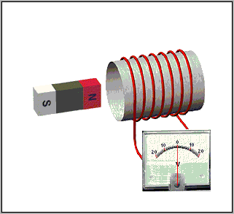
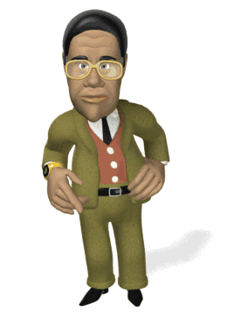
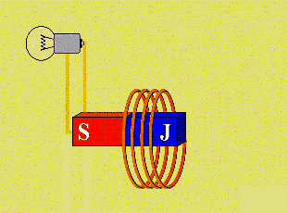
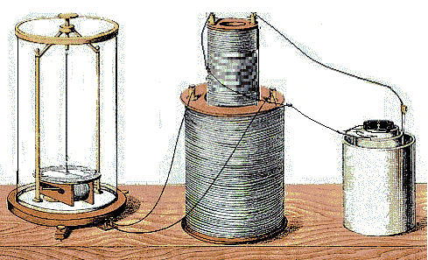
Elektromagnetická
Indukcia
Spracoval: T. Pekar

Slide 2
H.CH. Oersted zistil, že ak vodičom prechádza elektrický prúd, vzniká v jeho okolí magnetické pole.
Anglický fyzik Michael Faraday sa zaoberal opačnou otázkou, či je možné, aby pomocou magnetického poľa vznikol v uzavretom obvode elektrický prúd.

Slide 3
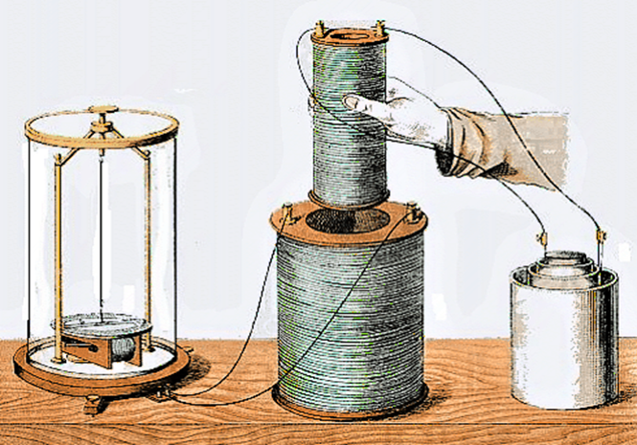
Faradayov experiment:
Na pravej strane je batéria, ktorá vytvára prúd, ktorý prechádza cez malú cievku a vytvára magnetické pole.
Keď je malá cievka vzhľadom na veľkú v pokoji, nevzniká žiadny prúd.
Ak je však malá cievka zasunutá do veľkej cievky a späť vysunutá, zmena magnetického poľa indukuje (vytvára) prúd vo veľkej cievke, ktorá je pripojená na galvanometer. Tento prúd vychýli ihlu v galvanometri.

Slide 4
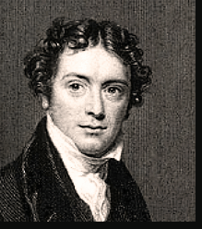
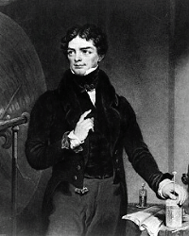
Michael FARADAY (1791 -1867) anglický fyzik a chemik.
Objaviteľ elektromagnetickej indukcie.
Bol synom londýnskeho kováča. Ako 14 ročný sa učil za knihovníka. V priebehu nasledujúcich siedmich rokov sa tak mohol intenzívne zaoberať čítaním kníh a vedou, ale len ako samouk so základným vzdelaním. Keď mal 21 rokov bol prijatý za pomocníka (umýval fľaše) a neskôr laboranta do vedecké inštitútu, kde popri svojich povinnostiach sa po práci venoval i vlastným výskumom. Pracovitosťou a vedeckými výsledkami si získal také uznanie , že tam začať prednášať a neskôr sa stal riaditeľom inštitútu .
Faraday využil elektromagnetickú indukciu ku konštrukcii elektrického dynama, ktoré je predchodcom moderných generátorov. V oblasti elektrostatiky presadzoval Faraday názor, že náboje sa držia len na povrchu vodičov, zatiaľ čo vo vnútri vodiča je nulová intenzita elektrického poľa. Tak vynašiel Faradayovu klietku, ktorá zachránila "život" nejednému človeku alebo citlivému elektronickému zariadeniu.

Slide 5
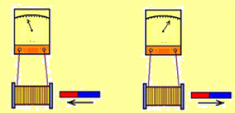
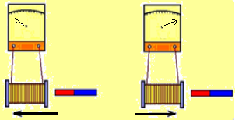
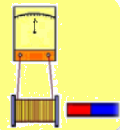
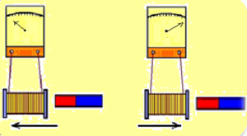
Pripojme cievku ku galvanometru.
Ak zasúvame magnet do cievky, alebo ho vysúvame, ručička galvanometra sa vychýli.
Veľkosť výchylky závisí od rýchlosti tejto činnosti.
Ak použijeme silnejší magnet, bude vychýlenie ručičky tiež väčšie.
Keď sú cievka aj magnet voči sebe v pokoji, ručička galvanometra sa nevychýli vôbec.
Ak pripojíme cievku k svorkám ampérmetra, v ktorom ručička ukazuje nulovú hodnotu, vytvoríme uzavretý elektrický obvod. Začneme v okolí cievky pohybovať tyčovým magnetom, čím budeme v jej okolí meniť magnetické pole. Pozorujeme, že ručička na ampérmetri sa vychýli o určitú hodnotu.

Slide 6
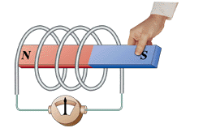
Záver :
๏ Elektromagnetická indukcia je jav, kedy pri zmene magnetického poľa v okolí cievky, ktorá je v uzavretom obvode, vzniká v obvode elektrický prúd.
๏ Tento prúd nazývame indukovaný a jeho veľkosť závisí od veľkosti magnetického poľa a rýchlosti jeho zmeny.

Slide 7
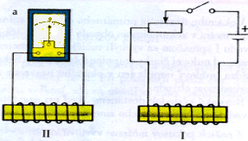
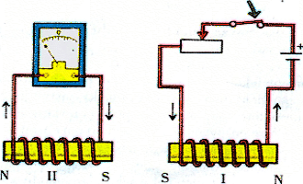
Vznik indukovaného prúdu zmenou magnetického poľa cievky
Teraz urobíme podobný pokus ako Faraday. Budeme mať tiež dve cievky, ale s jadrom z magneticky mäkkej ocele, ktoré budú umiestnené v tesnej blízkosti. Cievka so zdrojom napätia, nám tvorí primárny obvod (I). Obvod bez zdroja napätia sa nazýva sekundárny obvod (II). Na rozdiel od Faradaya nebudeme meniť magnetické pole zasúvaním jednej cievky do druhej, ale prerušovaním prúdu (magnetického poľa) v primárnom obvode alebo jeho zosilňovaním a zoslabovaním (reostatom).
1. Sekundárnym obvodom prechádza indukovaný prúd v okamihu uzavretia alebo otvorenia primárneho obvodu.
2.Sekundárnym obvodom prechádza indukovaný prúd v okamihu zosilnenia alebo zoslabenia prúdu v primárnom obvode.

Slide 8
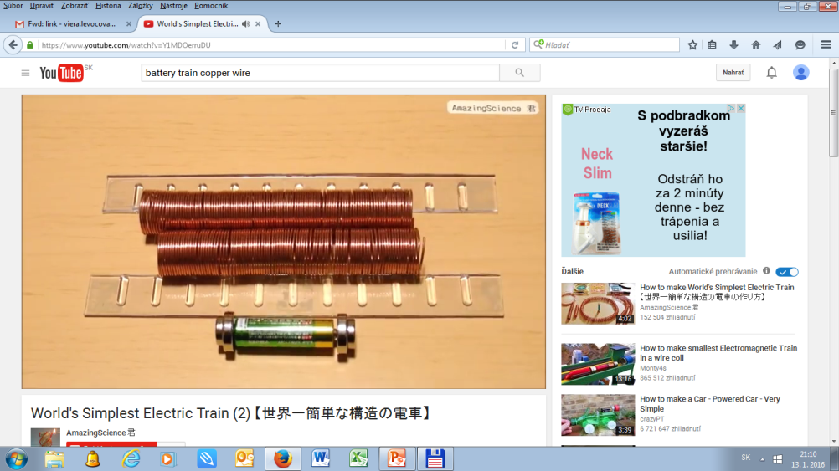
https://www.youtube.com/watch?v=Y1MDOerruDU
Vláčik sa pohybuje vďaka stacionárnym magnetickými poliam. Jedno pole vytvárajú stacionárne magnety. Tieto magnety sú zároveň vodivé a dotýkajú sa špirály, kde v časti medzi magnetmi preteká indukovaný jednosmerný prúd a vytvárajú druhé stacionárne pole. Ich interakciou sa vláčik dá do pohybu.

Slide 9
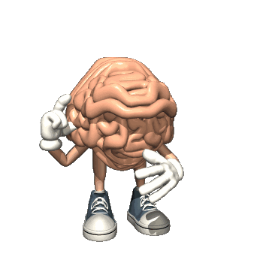
Opakovanie
 Na čo prišiel M. Faraday?
 Popíš Faradayov experiment.
Čo je elektromagnetická indukcia?
Ako sa nazýva prúd, ktorý pri nej vzniká a od čoho závisí jeho veľkosť?
Popíš, čím je tvorený primárny a sekundárny obvod .
Od čoho závisí veľkosť indukovaného prúdu v sekundárnom obvode ?

